Slide 1
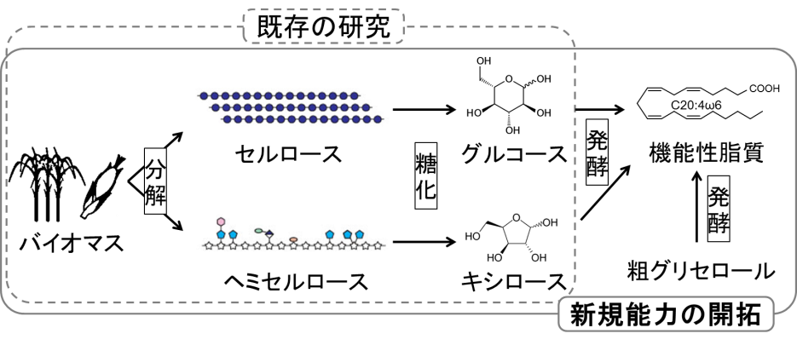
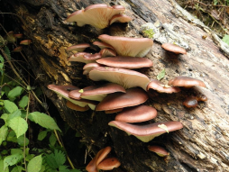
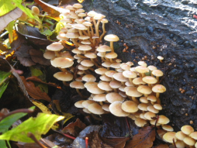
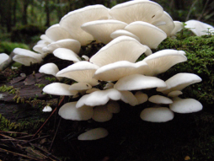
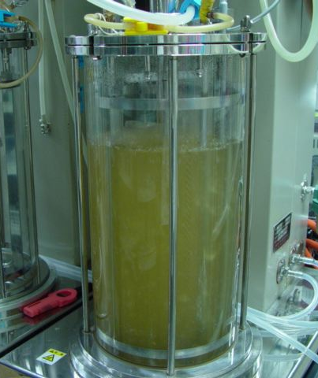

未利用バイオマスを用いた発酵生産
［キーワード：未利用バイオマス，微生物変換，分子育種］ 助教 阪本鷹行
・概要
未利用バイオマスを資源とした一貫性発酵生産プロセスの開発を目指している。近年、バガスや廃材などの未利用な植物バイオマスを資源とするため、自然界において植物バイオマスを効率的に分解する木材腐朽菌の酵素などが盛んに研究されている。一方で、分解・糖化された後の糖類の発酵生産には酵母などが用いられており、分解～発酵を一貫した生産プロセスはまだ殆ど研究が進んでいない。
高度不飽和脂肪酸や水酸化脂肪酸、ジカルボン酸などの機能性脂質は医薬品や化成品原料として利用されており、微生物においてこれらの機能性脂質生産能を有するものが幾つか報告されている。そこで、自然界における木材腐朽菌を中心とした植物バイオマス利用菌について新たに単離・解析し、未利用バイオマスからの機能性脂質生産系の開発する。
コンタクト不良
・戦略
木材腐朽菌のスクリーニング
・脂質分析
・遺伝子工学
・代謝工学 、etc.
分野：農芸化学
専門：応用微生物学
E-mail: sakamoto.takaiku@tokushima-u.ac.jp
Tel. 088-656-4936
Fax: 088-656-9074
機能性脂質の微生物生産
COOH
COOH
COOH
COOH
NH₂

Slide 2
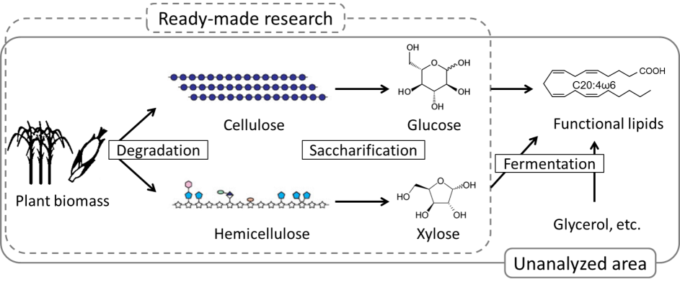

Fermentative production from unused resources
Assist. Prof. Takaiku SAKAMOTO
Content:
Ligninolytic and cellulolytic enzymes from wood-rotting fungi have been actively studied as the key tools for degradation and saccharification of the plant biomass. Most microorganisms including yeasts produce various compounds through fermentation by using saccharified biomass. Therefore, we try to construct the consistent process that includes all of phases, degradation, saccharification and fermentation.
Functional lipids such as polyunsaturated fatty acids, hydroxy fatty acids, and dicarboxylic acids are used for food, medicine, and raw materials of chemical compounds. We are trying to isolate the fungus which produce functional lipids by screening of valuable wood-rotting fungi, and to construct the consistent process of biomass-fermentative production using the fungus.
crack
crack
・ Plan
Sampling of wood-rotting fungi
・ Lipid analysis
・ Genetic engineering
・ Metabolic engineering, etc.
Keywords：microbial conversion, functional lipid, breeding
E-mail: sakamoto.takaiku@tokushima-u.ac.jp
Tel. +81-88-656-4936
Fax: +81-88-656-9074
Microbial production of functional lipids
COOH
COOH
NH₂
COOH
COOH

